Slide 1
Hiszpania
Ferrol
Alicja Reda
październik 2017

Slide 2
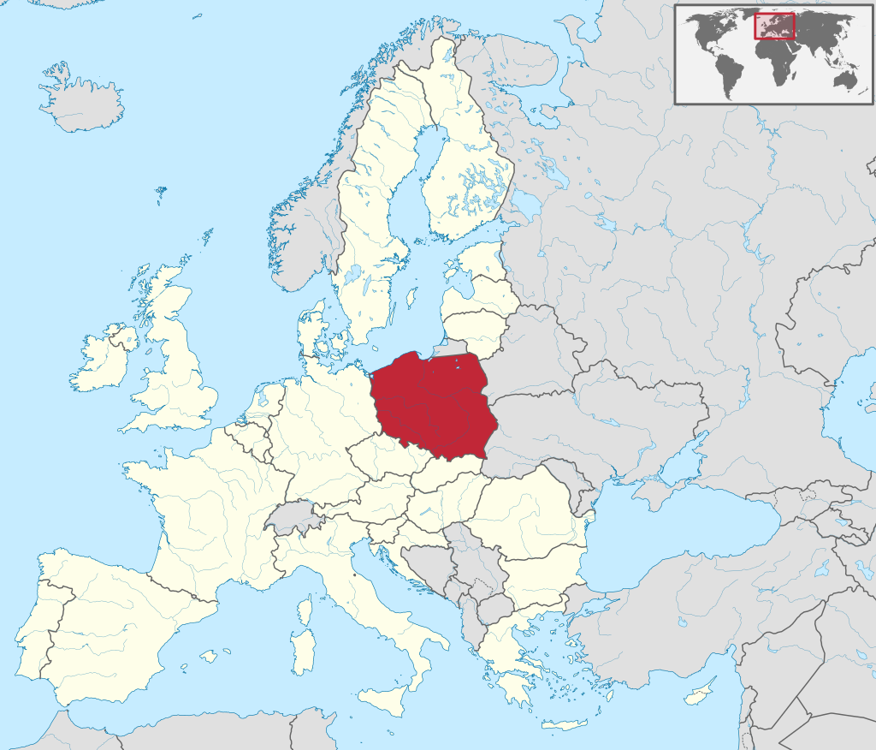
Polska jest w Europie
Polonia está en Europa

Slide 3


Flaga i godło
Bandera y emblema

Slide 4
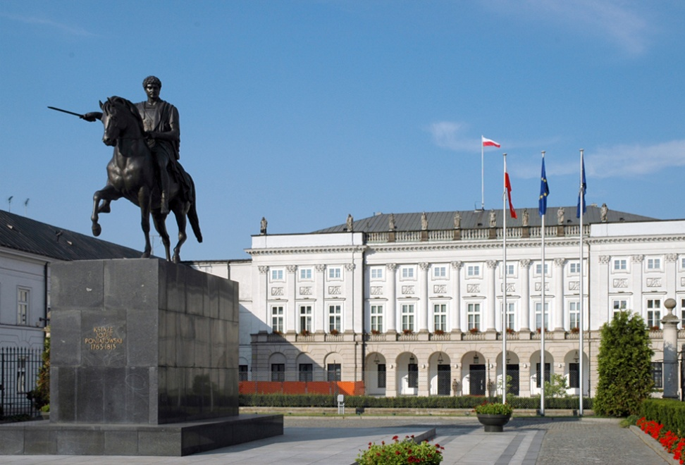
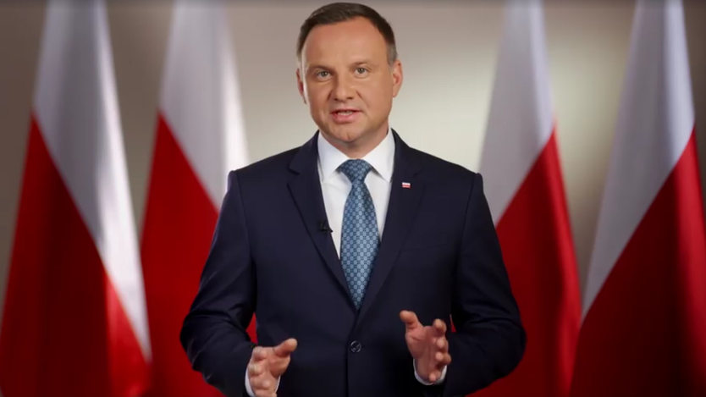
Prezydent Polski Andrzej Duda
Presidente Polaco

Slide 5
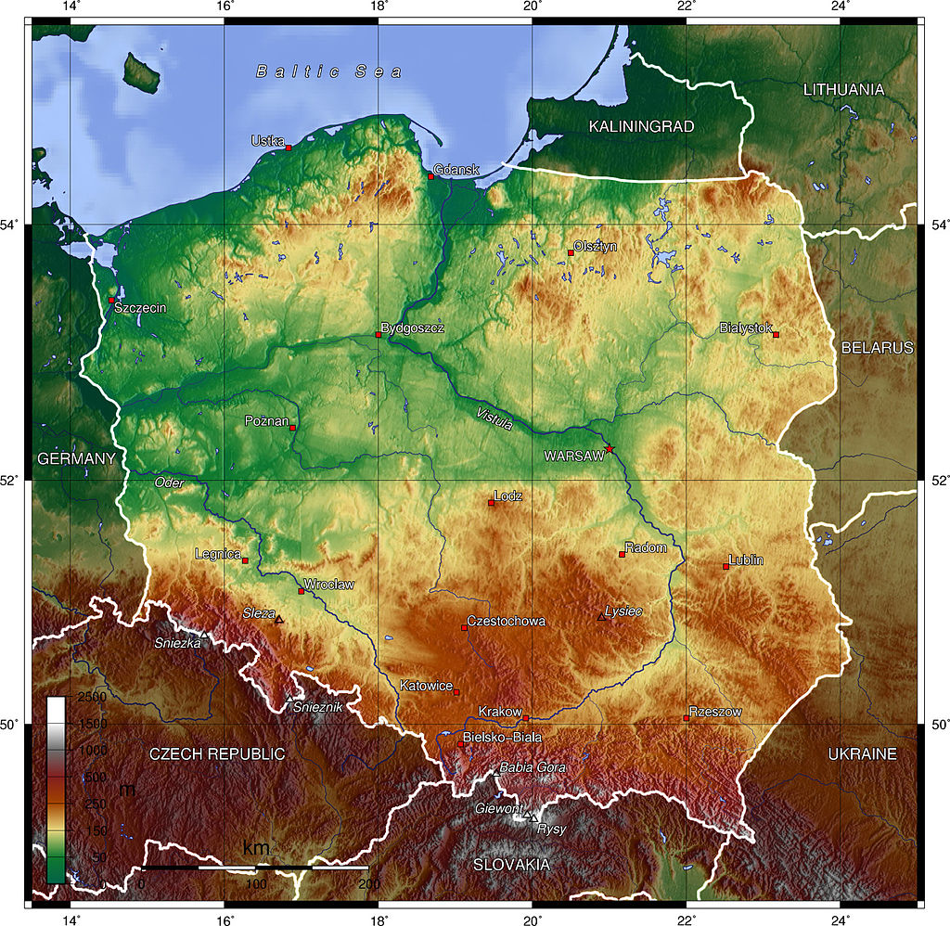
Mapa Polski
Mapa de Polonia

Slide 6
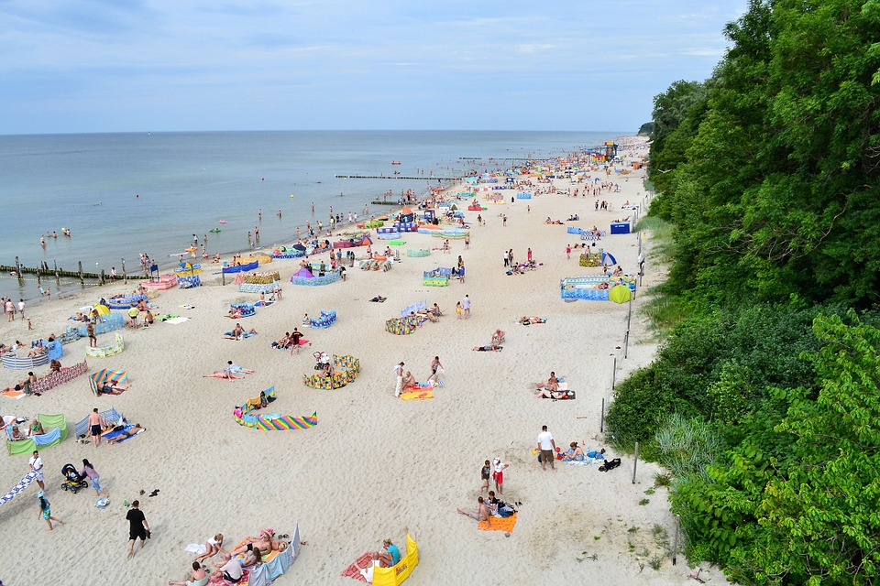
Morze Bałtyckie Mar Báltico

Slide 7
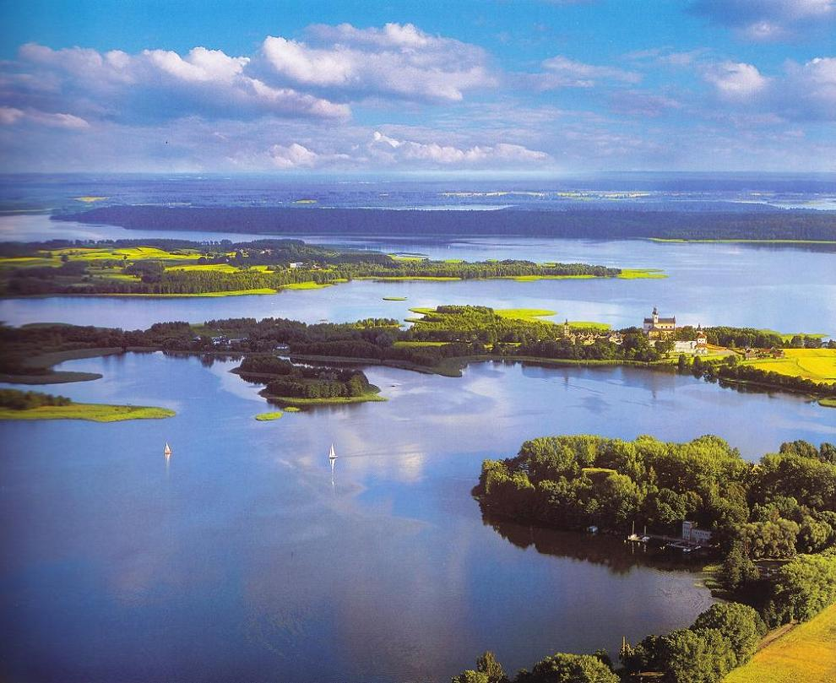
jeziora lago

Slide 8
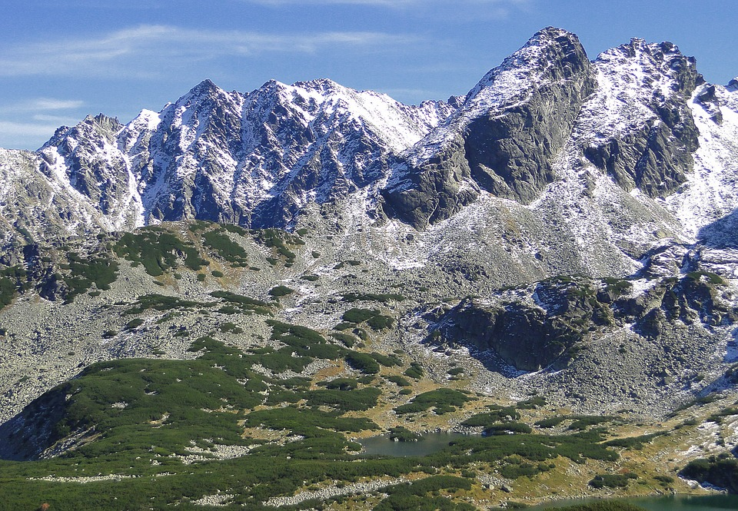
Góry Tatry Montañas Tatry

Slide 9
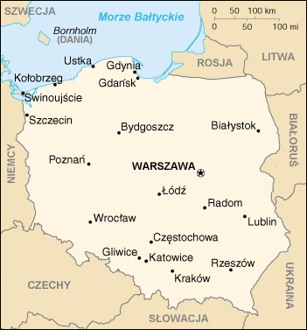
Miasta w Polsce
Ciudades en Polonia

Slide 10
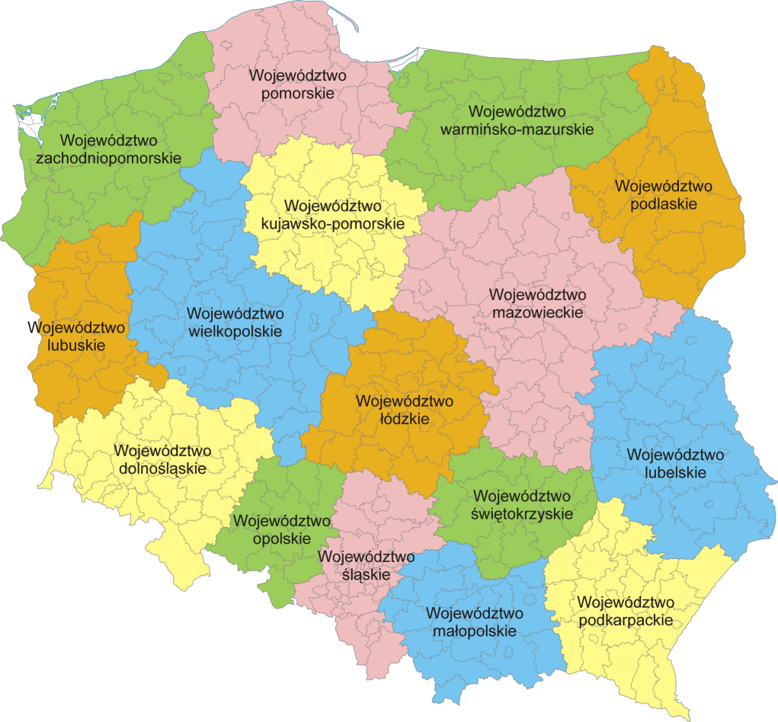
Województwa
Provincia

Slide 11
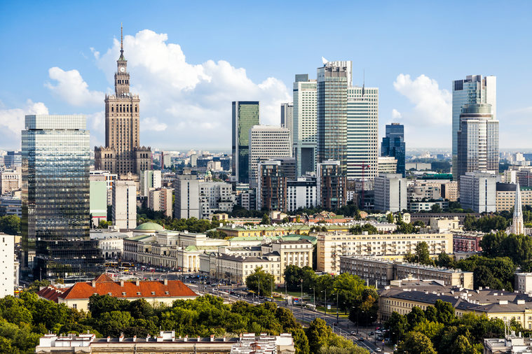
Warszawa stolica Polski
Varsovia capital de Polonia

Slide 12
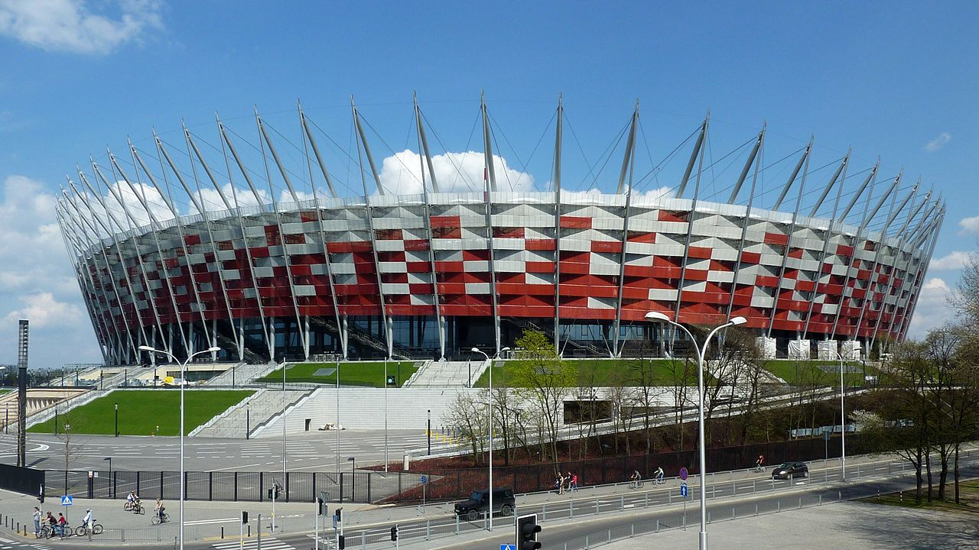
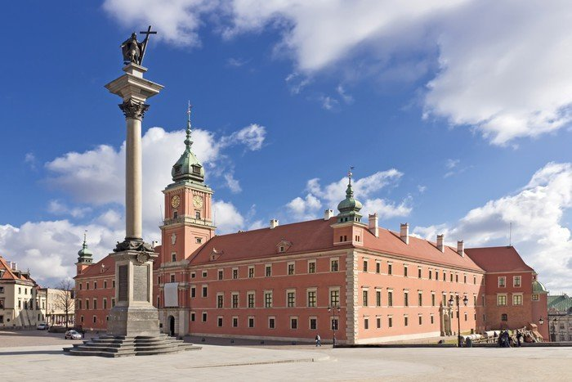
Varsovia

Slide 13
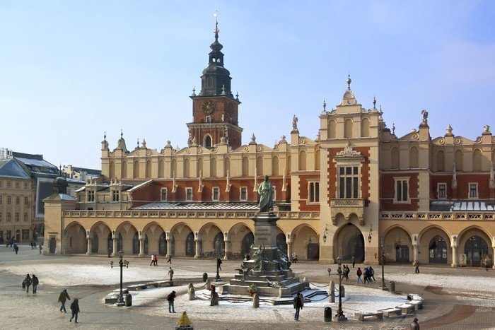
Kraków

Slide 14
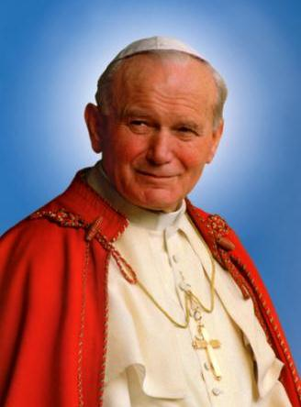
Sławni Polacy
Polos famosos kardynał Karol Wojtyła
Papież Jan Paweł II
Papa Juan Pablo II

Slide 15
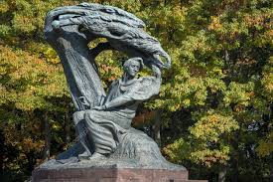
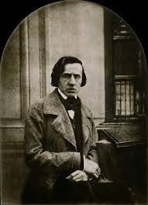
kompozytor Fryderyk Chopin compositor Fryderyk Chopin

Slide 16
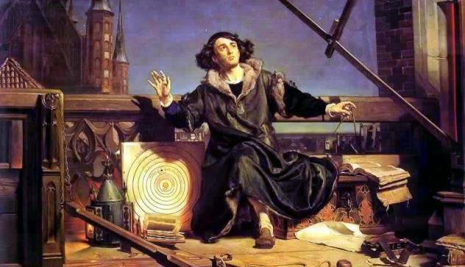
astronom Mikołaj Kopernik astrónomo Nicolás Copérnico

Slide 17
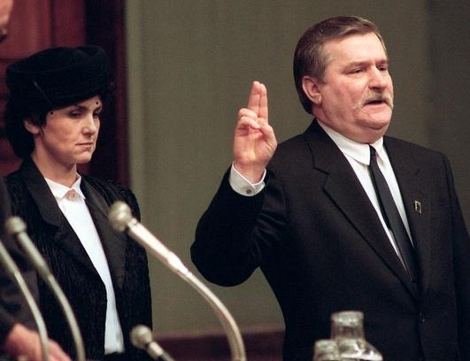
Prezydent Lech Wałęsa
Presidente Lech Walesa

Slide 18
alfabet polski alfabeto polaco
a ą b c ć d e ę f g h i j k l ł m n o p r s ś t u ó w y z ż ź
dż dź cz rz sz

Slide 19
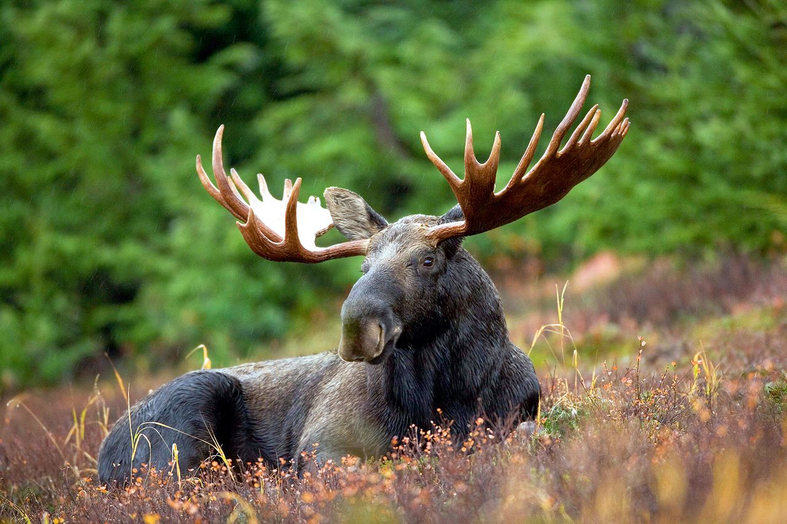
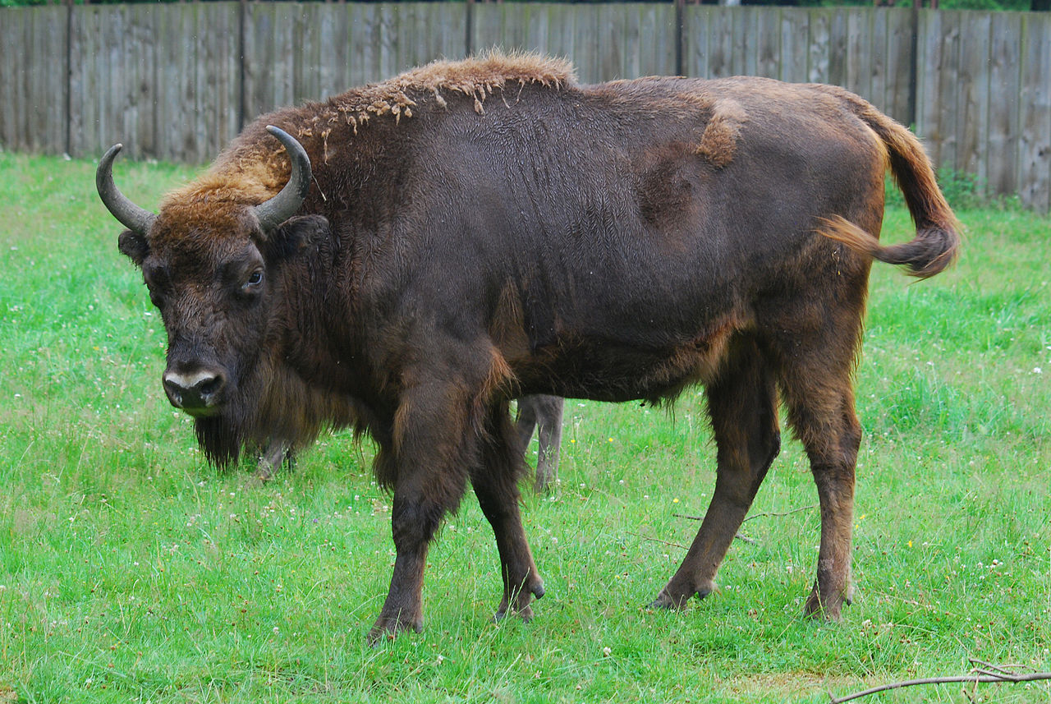
zwierzęta w Polsce animales en Polonia żubr łoś uro alce

Slide 20
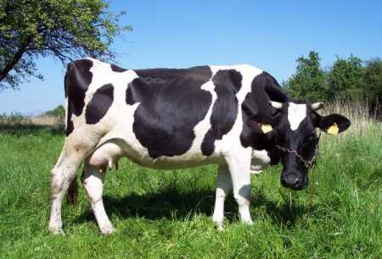
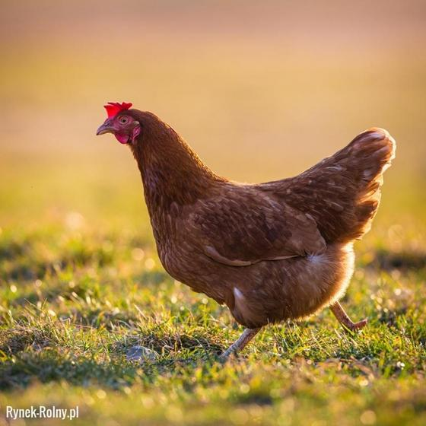
kura krowa gallina vaca

Slide 21
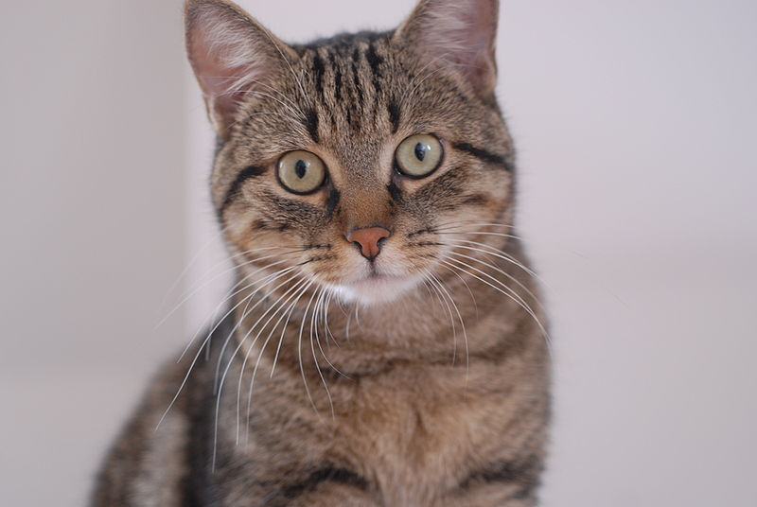
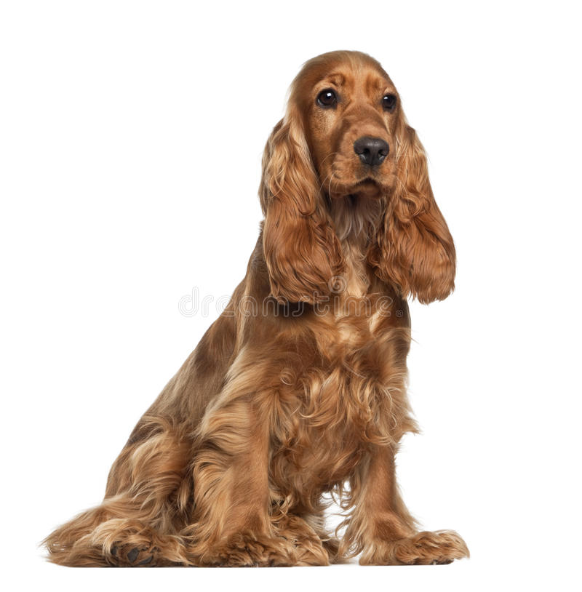
pies kot perro gato

Slide 22
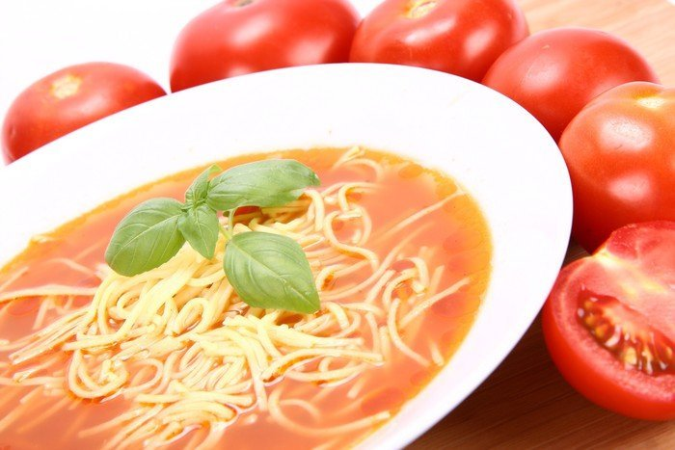
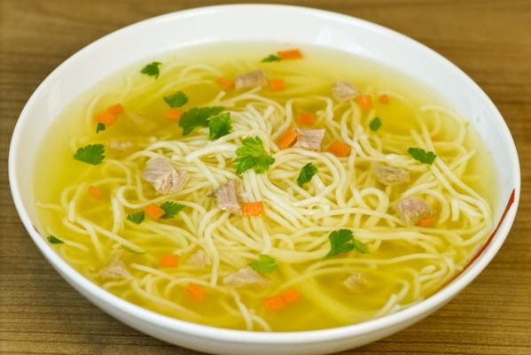
polskie jedzenie comida polaca
zupa pomidorowa
sopa tomate
zupa rosół
sopa caldo

Slide 23
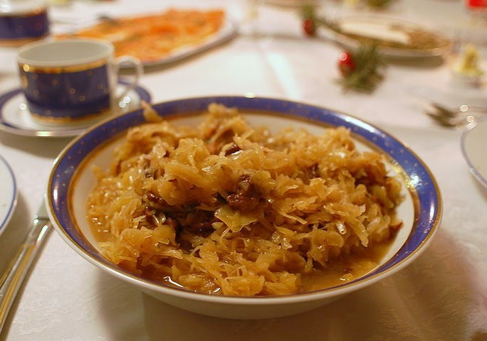
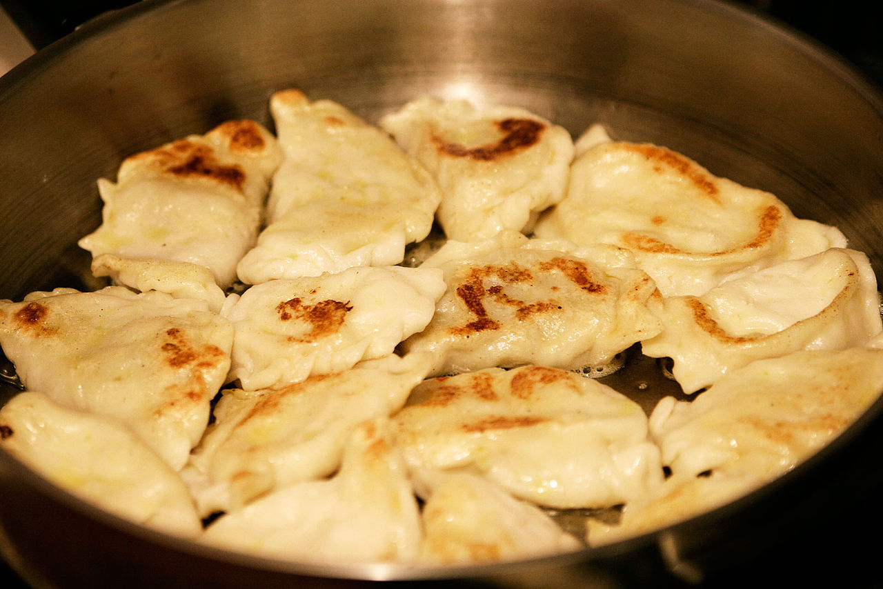
polskie jedzenie comida polaca
bigos
pastel
pierogi
bolas de masa hervida

Slide 24
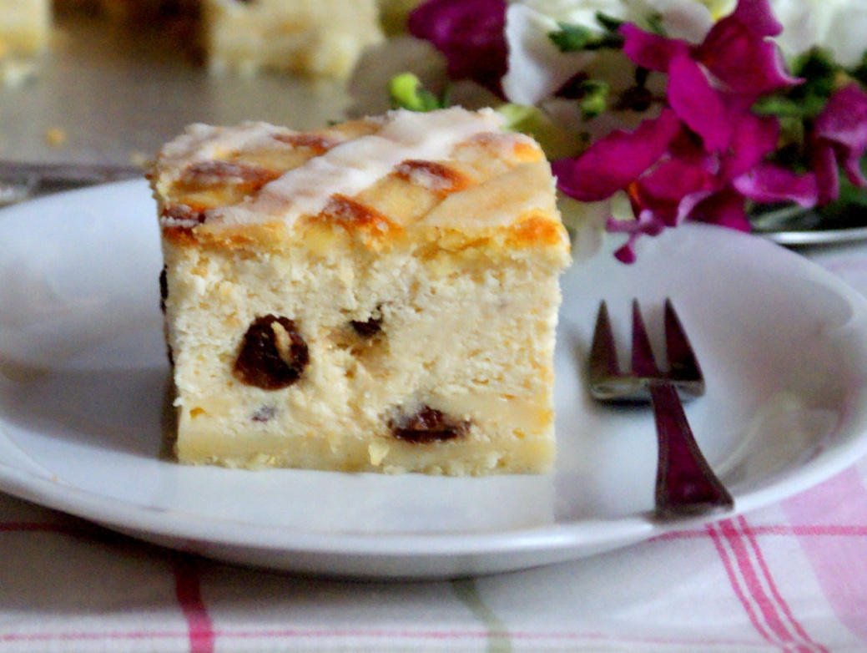
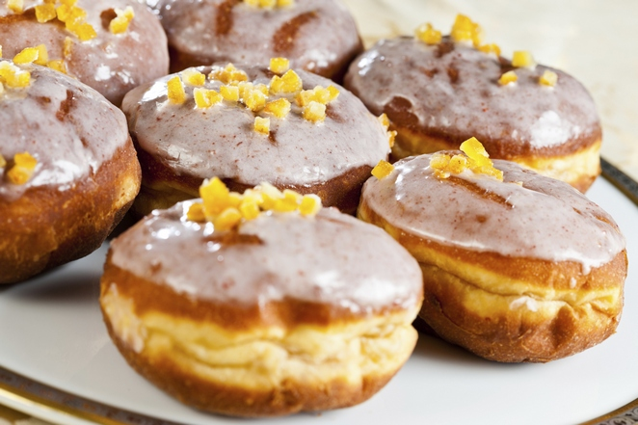
słodycze
sernik
tarta de questo
pączek
buñuelo

Slide 25
dziękuję gracias

